Slide 1


Основи JavaScript: Математика, Рядки та Логіка
Ласкаво просимо на другу лекцію курсу вивчення JavaScript! У цій презентації ми розглянемо базову математику, десяткові числа, залишок від ділення, скорочені оператори, роботу з рядками, логічні оператори та умовні конструкції.
Ці фундаментальні концепції є основою для розуміння мови програмування JavaScript та створення інтерактивних веб-додатків. Давайте почнемо наше занурення у світ JavaScript!
by o d

Slide 2
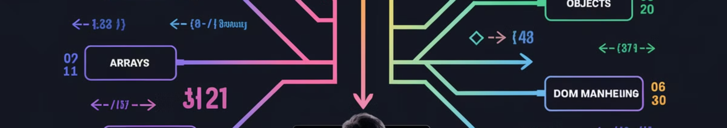
Зміст Лекції
1
Базова математика
2
Десяткові числа та залишок від ділення
Основні арифметичні операції в JavaScript: додавання, віднімання, множення та ділення. Порядок виконання операцій та використання операторів ++ і --.
Робота з числами з плаваючою комою, проблеми точності. Використання оператора % для отримання залишку від ділення.
3
Скорочені оператори та робота з рядками
4
Логічні оператори та умовні конструкції
Використання скорочених операторів +=, -=, *=, /=. Створення, об'єднання та маніпуляції з рядками.
Логічні значення, умовні оператори, оператори рівності, оператори І та АБО, тернарний оператор та оператор switch.

Slide 3



Базова математика в JavaScript
Основні операції
Приклади
Інкремент і декремент
JavaScript підтримує стандартні математичні операції:
let a = 10;
Оператори ++ і -- дозволяють збільшувати або зменшувати значення змінної на 1:
let b = 5;
додавання (+),
let result = a + b; // 15
віднімання (-),
let result = a - b; // 5
let x = 5;
множення (*)
let result = a * b; // 50
x++; // 6
ділення (/).
let result = a / b; // 2
x--; // 5
Порядок виконання операцій відповідає стандартним математичним правилам.

Slide 4
Десяткові числа в JavaScript
Підтримка чисел з плаваючою комою
Проблеми точності
Множення та ділення
let x = 0.1;
let res = 0.1 * 0.2; // 0.020000000000000004
JavaScript підтримує роботу з числами з плаваючою комою, що дозволяє виконувати обчислення з десятковими значеннями. Однак, при роботі з такими числами можуть виникати проблеми точності через особливості представлення чисел у комп'ютерній пам'яті.
let y = 0.2;
let res = 0.3 / 0.1; // 3
let res = x + y; // 0.30000000000000004
При роботі з фінансовими розрахунками рекомендується використовувати спеціальні бібліотеки для забезпечення точності.
Це відома проблема в JavaScript і багатьох інших мовах програмування, пов'язана з двійковим представленням десяткових чисел.

Slide 5

Залишок від ділення
Оператор % повертає залишок від ділення одного числа на інше, що важливо для різноманітних алгоритмічних задач.
Оператор %
Приклади
Обчислює залишок від ділення. Застосовується для перевірки парності/непарності чисел, циклічних операцій та інших алгоритмів.
10 % 3 = 1 (оскільки 10 = 3 × 3 + 1)
7 % 2 = 1 (непарне число, бо залишок від ділення на 2 дорівнює 1)
Практичне застосування
Створення циклічних послідовностей: визначення години доби (0-23) або дня тижня (0-6) після додавання певної кількості одиниць часу.

Slide 6
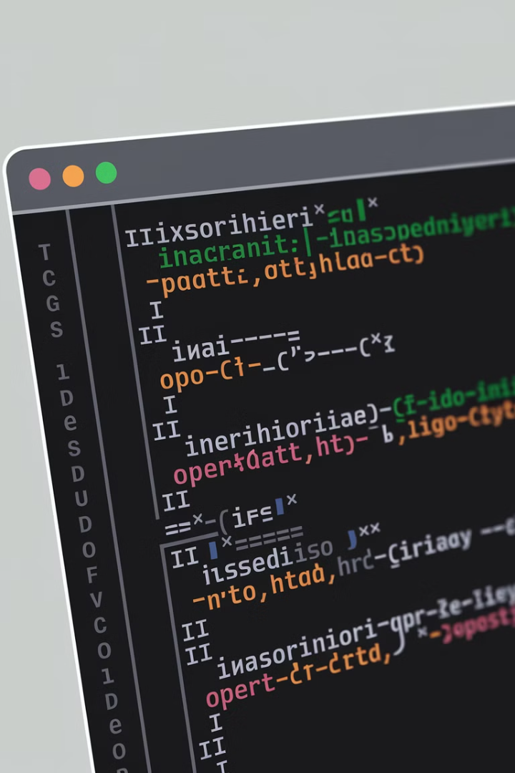
Скорочені оператори
1
Оператор +=
Додає значення до змінної та присвоює результат цій же змінній. Приклад: let y = 10; y += 5; // y тепер дорівнює 15 (еквівалентно y = y + 5)
2
Оператор -=
Віднімає значення від змінної та присвоює результат цій же змінній. Приклад: y -= 3; // y тепер дорівнює 12 (еквівалентно y = y - 3)
3
Оператор *=
Множить змінну на значення та присвоює результат цій же змінній. Приклад: y *= 2; // y тепер дорівнює 24 (еквівалентно y = y * 2)
4
Оператор /=
Ділить змінну на значення та присвоює результат цій же змінній. Приклад: y /= 4; // y тепер дорівнює 6 (еквівалентно y = y / 4)

Slide 7





Робота з рядками: Основи
Створення рядків
Рядки в JavaScript створюються за допомогою одинарних (''), подвійних ("") або зворотних (``) лапок. Приклад: let greeting = "Привіт"; let ім'я = "Світ";
Об'єднання рядків
Оператор + використовується для об'єднання (конкатенації) рядків. Приклад: let fullGreeting = str + ", " + ім'я + "!"; // "Привіт, Світ!"
Доступ до символів
Квадратні дужки використовуються для доступу до символів рядка за індексом (починаючи з 0). Приклад: let x = fullGreeting[0]; // "П"
Екранування символів
Для використання спеціальних символів, таких як лапки, використовується символ екранування (\). Приклад: let str = "Це \"цитата\" у рядку.";

Slide 8
Робота з рядками: Методи та властивості
Довжина рядка
Методи зміни рядка
Властивість length повертає кількість символів у рядку, включаючи пробіли та спеціальні символи.
1
replace()
Приклад: let str = "Привіт, світ!"; console.log(str.length); // Виведе: 13
let str = "Привіт, світ!".replace("світ", "JavaScript");
2
toUpperCase()
let str = "привіт".toUpperCase(); // "ПРИВІТ"
3
toLowerCase()
let str = "ПРИВІТ".toLowerCase(); // "привіт"
Методи пошуку
Шаблонні рядки
Шаблонні рядки (з використанням зворотних лапок `) дозволяють:
1
indexOf()
"JavaScript".indexOf("Script"); // 4
1
Вставляти змінні
includes()
let name = "Олександр"; let greeting = `Привіт, ${name}!`;
2
"Привіт".includes("ив"); // true
2
Багаторядкові рядки
3
startsWith() і endsWith()
Створювати багаторядкові рядки без символів \n
"JavaScript".startsWith("Java"); // true "JavaScript".endsWith("Script"); // true
3
Виконувати вирази
`2 + 2 = ${2+2}`

Slide 9
Логічні значення та умовні оператори
Логічні оператори та умовні конструкції керують ходом виконання програми в JavaScript.
Логічні значення
Оператор if
Boolean значення (true/false) використовуються для порівнянь (5 > 3 = true) та керування програмою. Це один з основних типів даних JavaScript.
Виконує код лише за умови true. Приклад:
if (temperature > 30) { console.log("Спекотно!"); }. Умовою може бути порівняння або складніший вираз.
Оператор else
Оператор else if
Виконує код, коли умова if є false. Приклад:
Перевіряє додаткові умови перед else. Приклад:
if (score >= 60) { console.log("Складено"); }
if (score >= 90) { console.log("Відмінно"); }
else { console.log("Перездача"); }
else if (score >= 75) { console.log("Добре"); }
else if (score >= 60) { console.log("Задовільно"); }
else { console.log("Незадовільно"); }

Slide 10
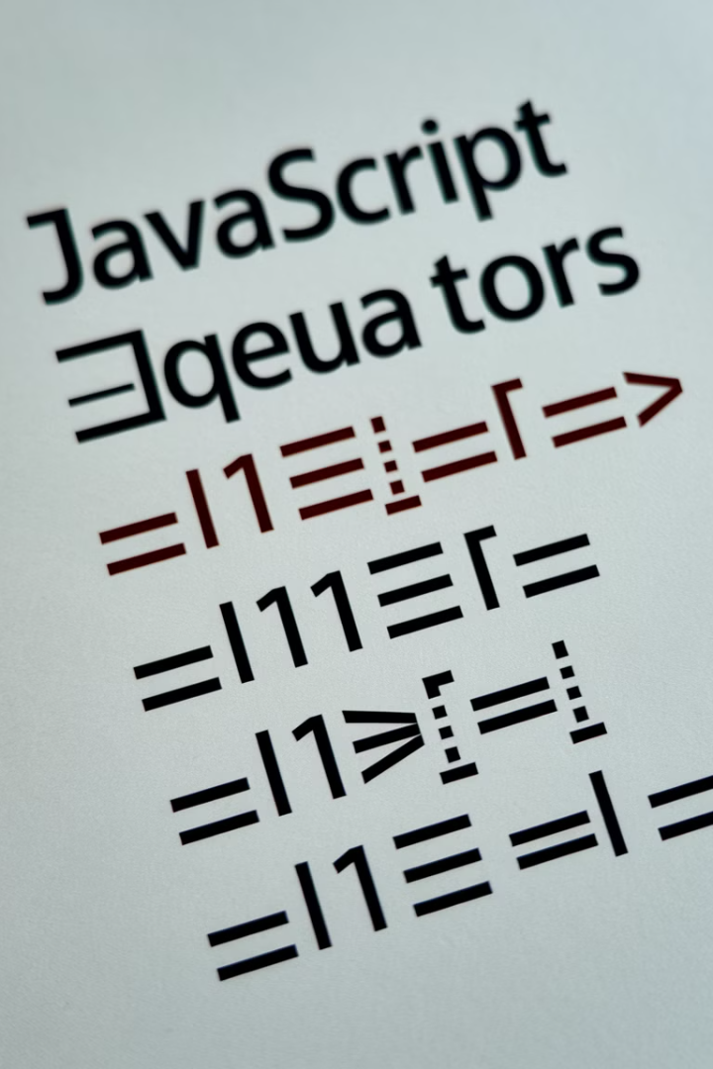
Оператори рівності
Оператор
Опис
Приклад
Результат
==
Рівність (перевіряє тільки значення)
5 == "5"
true
===
Сувора рівність (перевіряє значення та тип)
5 === "5"
false
!=
Нерівність (перевіряє тільки значення)
5 != "6"
true
!==
Сувора нерівність (перевіряє значення та тип)
5 !== "5"
true
>
Більше ніж
5 > 3
true
<
Менше ніж
5 < 3
false
>=
Більше або дорівнює
5 >= 5
true
<=
Менше або дорівнює
5 <= 3
false

Slide 11



Оператори І та АБО
Логічне І (&&)
1
Повертає true, якщо обидві умови істинні
Логічне АБО (||)
2
Повертає true, якщо хоча б одна умова істинна
Логічне НЕ (!)
3
Інвертує логічне значення
Оператори && (І) та || (АБО) дозволяють об'єднувати кілька умов в одному виразі. Оператор && повертає true, тільки якщо всі умови істинні, а оператор || повертає true, якщо хоча б одна умова істинна.
Приклади: let a = true; let b = false; console.log(a && b); // false console.log(a || b); // true
Оператор ! (НЕ) інвертує логічне значення: !true повертає false, а !false повертає true. Це корисно для перевірки протилежних умов.

Slide 12
Тернарний оператор
Синтаксис
1
умова ? вираз1 : вираз2
Принцип роботи
2
Якщо умова істинна, повертається вираз1, інакше - вираз2
Приклад використання
3
let age = 18;
let status = (age >= 18) ? "повнолітній" : "неповнолітній";
Тернарний оператор (? :) дозволяє скоротити умовну конструкцію if-else до одного рядка. Він особливо корисний, коли потрібно присвоїти змінній одне з двох значень залежно від умови.
Тернарний оператор можна використовувати для створення коротких і читабельних умовних виразів, але для складних умов краще використовувати традиційні if-else конструкції для збереження читабельності коду.

Slide 13





Оператор switch
Оператор switch — це конструкція, яка дозволяє перевіряти одну змінну на відповідність кільком можливим значенням. Замість багатьох if-else використовується більш компактна структура.
Оголошення змінної
let dayNumber = 3; let dayName;
Конструкція switch
switch (dayNumber) {
Перевірка випадків
case 1: dayName = "Понеділок"; break; case 2: dayName = "Вівторок"; break; case 3: dayName = "Середа"; break;
За замовчуванням
default: dayName = "Невідомий день"; }
Результат
console.log(dayName); // "Середа"
Ключове слово break необхідне для виходу з конструкції switch після виконання відповідного блоку коду. Без break виконання продовжиться до наступного case або default.

Slide 14

Підсумок лекції
1
Математичні операції
Ми вивчили основні арифметичні операції, роботу з десятковими числами та залишок від ділення.
2
Скорочені оператори
Розглянули скорочені оператори для оновлення значень змінних: +=, -=, *=, /=.
3
Рядки
Дослідили створення, об'єднання та маніпуляції з рядками, включаючи методи та властивості.
4
Логіка
Вивчили логічні оператори, умовні конструкції, оператори рівності та оператор switch.
Ці фундаментальні концепції є основою для розуміння JavaScript та створення інтерактивних веб-додатків. У наступних лекціях ми будемо будувати на цих знаннях, вивчаючи більш складні теми та практичні застосування.

